Slide 1
タブレットPOSシステム グランドデザイン資料 Ver3.0（内部資料）
株式会社ケーズホールディングス 御中
シャープマーケティングジャパン株式会社
ビジネスソリューション社

Slide 2
変更履歴
更新日 | 更新者 | 更新項目 | 更新内容
2025.12.02 | SMJ小林 | ５－９．要件整理・対象範囲 ：UI / UX 設計方針 | 設計方針項目を追加
2025.12.22 | SMJ小林 | ５－１．要件整理・対象範囲：対応機能の範囲 | トレーニングモード定義
2025.12.23 | SMJ伊藤 | ５－１．要件整理・対象範囲：対応機能の範囲 | モード切替定義
 |  | ９ー２.Backlog課題の反映（決定事項） | バックログ課題の反映を追加
 |  | ９－３. レジミーティング決定事項 | レジミーティング決定事項を追加
2026.01.05 | SMJ伊藤 | ９ー２.Backlog課題の反映（決定事項） | Backlog課題の反映を追加
2026.01.13 | SMJ伊藤 | ９－２.決定事項一覧 | 決定事項一覧へ変更
2026.01.30 | SMJ伊藤 | ５．要件整理・対象範囲 | 項目の整理
 |  | ５ー２ー１．対象機能の範囲＜オフライン機能＞ | オフラインの内容を追加
2026.03.23 | SMJ鎌田 | 全体的に見直し | 現在までの決定事項を反映
2026.03.26 | SMJ河野 | 目次 | ・5.8.認証機能を追加 ・5.9.メニュー検索 → 5.9.メニュー機能 に変更
 |  | ５－７．プロモード・簡単モード | メニュー構成は統一する旨を追記
 |  | ５－８．認証機能 | 新規追加
 |  | ５－９．メニュー機能 | メニュー構成と権限メニューについて追記
 |  | ９ー１.決定事項一覧 | 一覧を別紙に移動
2026.03.30 | SMJ鎌田 | ５－３．全体スケジュール | ページ追加（以降の節は＋１）
 |  | ５－８．プロモード・簡単モード | チュートリアルなどで差異化する考え方に変更
2026.04.01 | SMJ鎌田 | ５－３．全体スケジュール | 移行（切替・フォロー）を移行（切替）とし、12月までに変更
Copyright © All rights reserved, SHARP MARKETING JAPAN CORPORATION

Slide 3
変更履歴
バージョン | 更新日 | 更新者 | 更新項目 | 更新内容
 | 2026.04.06 | SMJ小松 | 5-1.全体アーキテクチャ（本番環境）（２）、（３） | ページ追加
 | 2026.04.07 | SMJ鎌田 | 5-1.全体アーキテクチャ（１） 5-2.現行POSとの関係 | 画像差し替え
 |  |  | 5.3.全体スケジュール | 先行開発5機能を追記
 |  |  | 5-11.環境一覧 | ページ追加
 |  | SMJ小松 | 5-1.全体アーキテクチャ（本番環境）（２）、（３） | 図を変更：左側のタブレットPOS-A、タブレットPOS-BをタブレットPOS(iPad mini)、据置タブレットに変更 データ参照APIを追加
 | 2026.04.09 | SMJ小松 | 5-1.全体アーキテクチャ（本番環境）（２）、（３）、（４） | （２）ページ追加、（２）、（３）を（３）、（４）に変更
 | 2026.04.16 | SMJ鎌田 | 7-4.体制 | 組みなおし（途中）
 |  |  | 5.3.全体スケジュール | 2026年を細分化。準委任は2028までに修正。 現行システムの凍結と取込を追加。説明スライドを別途追加。
 |  |  | 5-1.全体アーキテクチャ（１） | 店舗サーバーを追加
 | 2026.04.17 | SMJ伊藤 | ５－７．オフライン機能（１） | POSAカード売上利用不可について追記
 |  |  | ５－６．トレーニングモード | 売上トレーニングモードについて追記
 |  |  | ５－８．通常・チュートリアルモード | ５－８．通常・チュートリアルモードに変更 チュートリアルモードについての内容を追加
2.0.0 | 2026.04.23 | SMJ鎌田 | 6-4.採用データベース | バージョン振り直し 採用データベースを5-1．全体アーキテクチャから6-4に移動 誤字の修正
2.0.1 | 2026.04.24 | SMJ鎌田 | 7-4.推進体制 | 古いのを削除 システナ金沢と張Incを先行売上チームに追加、売上はAPIと端末に分割
2.0.2 | 2026.06.27 | SMJ鎌田 | 6-3.マイクロサービスアーキテクチャ | 「<暫定＞」を追記
2.0.3 | 2026.04.28 | SMJ伊藤 | 5-3.全体スケジュール | スケジュールを修正
2.0.4 | 2026.05.06 | SMJ鎌田 | 7-4.推進体制 | リーダー列を追加
 |  | SMJ小林 | 6-8.設計書ラインナップ | 左記スライドを追加
Copyright © All rights reserved, SHARP MARKETING JAPAN CORPORATION

Slide 4
変更履歴
バージョン | 更新日 | 更新者 | 更新項目 | 更新内容
2.0.5 | 2026.05.07 | SMJ小山 | 6-5.UI/UX設計方針 | 共通コントロールの提供チームの境界を追加
2.0.6 | 2026.05.07 | SMJ鎌田 | 5-3.全体スケジュール（４） | 本ログイン・本メニューをG4に組み入れ
 | 2026.05.08 | SMJ鎌田 | 5-11.環境一覧 | 全環境にトレーニング環境を配置
2.0.7 | 2026.05.12 | SMJ鎌田 | 6-6.共通コントロール作成方針 | 6-5から独立
 |  |  | 6-9.設計書ラインナップ | 一部見直し
2.0.8 | 2026.05.12 | SMJ鎌田 | 5-3.全体スケジュール | G1の配送売上を（持帰・現金）とし、G4に配送売上（配送）を追加 G6とG9を入れ替え（G9が重めなので前に移動）
2.0.9 | 2026.05.14 | SMJ鎌田 | 5-3.全体スケジュール | 各Gの重みづけに従いスケジュール見直し 2.0.8でG14が非表示になっていたので、復帰 G2にクレーン管理票紐付けと協力店配送工事確定を追加
2.0.10 | 2026.05.18 | SMJ鎌田 | 6-4.開発環境 | 6-4.採用データベースから変更、開発環境（採用データベース）と開発環境（使用言語等）に修正
 | 2026.05.18 | SMJ鎌田 | 6-9.設計書ラインナップ | 画面設計書、帳票設計書のドキュメント名を変更
2.0.11 | 2026.05.19 | SMJ鎌田 | 5-3.全体スケジュール | G2以降について、重みづけをしたスケジュールに分解。チーム単位で開発するので画面項目定義も各チームの設計開発に組み込み。
2.0.12 | 2026.05.19 | SMJ鎌田 | 6-6.共通コントロール作成方針 | 暫定ページを追加（API、保守）
2.0.13 | 2026.06.22 | SMJ鎌田 | ５－３．全体スケジュール（２） ７－４．推進体制 | 最新化（先行開発 顧客購買履歴→配送状況照会）
2.0.14 | 2026.05.22 | SMJ伊藤 | ５－６. トレーニングモード | トレーニングモードの説明を変更
 |  |  | ５－８. 通常・初心者モード | 「簡単」→「初心者」モードへ名前を変更 説明文章も変更
2.0.15 | 2026.05.27 | SMJ鎌田 | 6-9.設計書ラインナップ | 要件定義範囲見直し
2.0.16 | 2026.05.27 | SMJ鎌田 | 5-3.全体スケジュール（１）（３）（４） | G組み換え
2.0.17 | 2026.05.28 |  | ５－１．全体アーキテクチャ（本番環境）（２） | 次世代実績データ作成処理をプロシージャからAPIに変更、次世代⇒現行キューテーブルを追加（カストマ様要望）
2.0.18 | 2026.06.04 | SMJ河野 | ５－３．全体スケジュール（３）（４） | 機能一覧(1.40)に合わせて最新化 見積書未承認一覧(配送端末)→端末見積未承認一覧(配送端末) 見積書未承認一覧(配送端末)→端末見積未印刷一覧(配送端末) 配送工事標準枠数登録→配送工事枠数登録 に変更
Copyright © All rights reserved, SHARP MARKETING JAPAN CORPORATION

Slide 5
変更履歴
バージョン | 更新日 | 更新者 | 更新項目 | 更新内容
3.0.0 | 2026.06.18 | SMJ鎌田 | 全体 | Ks様に提出しない、内部の意思統一のための資料とする。 ロードマップ等、不正確な内容は削除。
 | 2026.06.22 | SMJ小山 | ６－２. マルチデバイス対応 | Windowsのレガシーデバイスの場合の方式を追加
 | 2026.06.26 | SMJ鎌田 | ６－４．開発環境（使用言語等） | FunctionsはPython→node.js デバイス接続サーバー追加
3.0.1 | 2026.06.29 | SMJ鎌田 | ６－２. マルチデバイス対応 | 一部文言修正
 |  |  | ６－３．マイクロサービスアーキテクチャ | 売上取消のサービス境界を修正（NEXT_GENERATION_POS-216）
3.0.2 | 2026.06.30 | 鎌田 | ５－４．接続デバイス | 接続方法（物理）を修正
 |  |  | ７－４．推進体制 | 最新化
 |  |  | ５－１１．環境一覧 | 開発環境はサブテナントとして構築
 |  |  | ６－４．開発環境（使用言語等） | node.jsのバージョンとEOL目安を追記
3.0.3 | 2026.07.03 | 鎌田 | ６－４．開発環境（使用言語等） | SentryはオンプレミスでKs様構築予定となる旨を追記
3.0.4 | 2026.07.08 | 伊藤 | ５－６．練習モード | トレーニングモードから練習モードへ変更 画面切替不可の内容を追記
 |  |  | ５－８．通常・初心者モード | 初心者モードの内容を修正
3.0.5 | 2026.07.14 | 鎌田 | ファイル名 | ファイル名変更
Copyright © All rights reserved, SHARP MARKETING JAPAN CORPORATION

Slide 6
◆目次
１．はじめに
２．背景と目的
３．現状と課題
４．グランドデザインの目標
５．要件整理・対象範囲
5-1.全体アーキテクチャ
5-2.現行POSアプリとの関係
5-3.全体スケジュール
5-4.接続デバイス
5-5.機能一覧（別紙）
5-6.トレーニングモード
5-7.オフライン機能
5-8.プロモード・簡単モード
5-9.認証機能
5-10.メニュー機能
5-11.環境一覧
６．システム開発のポイント
6-1.マルチプラットフォーム対応
6-2.マルチデバイス対応
6-3.マイクロサービスアーキテクチャ
6-4.開発環境
6-5.UI/UX設計方針
6-6.共通コントロール開発方針
6-7.非機能要件
6-8.運用監視
6-9.設計書ラインナップ
７．プロジェクト推進
7-1.DevOpsモデルの導入による自動化推進
7-2.移行・導入計画
7-3.教育計画
7-4.推進体制
7-5.会議体
８．ロードマップ
９．決定事項一覧（別紙）
Copyright © All rights reserved, SHARP MARKETING JAPAN CORPORATION

Slide 7
１．はじめに ２．背景と目的：家電量販店の市況 ３．現状と課題 ４．グランドデザインの目標

Slide 8
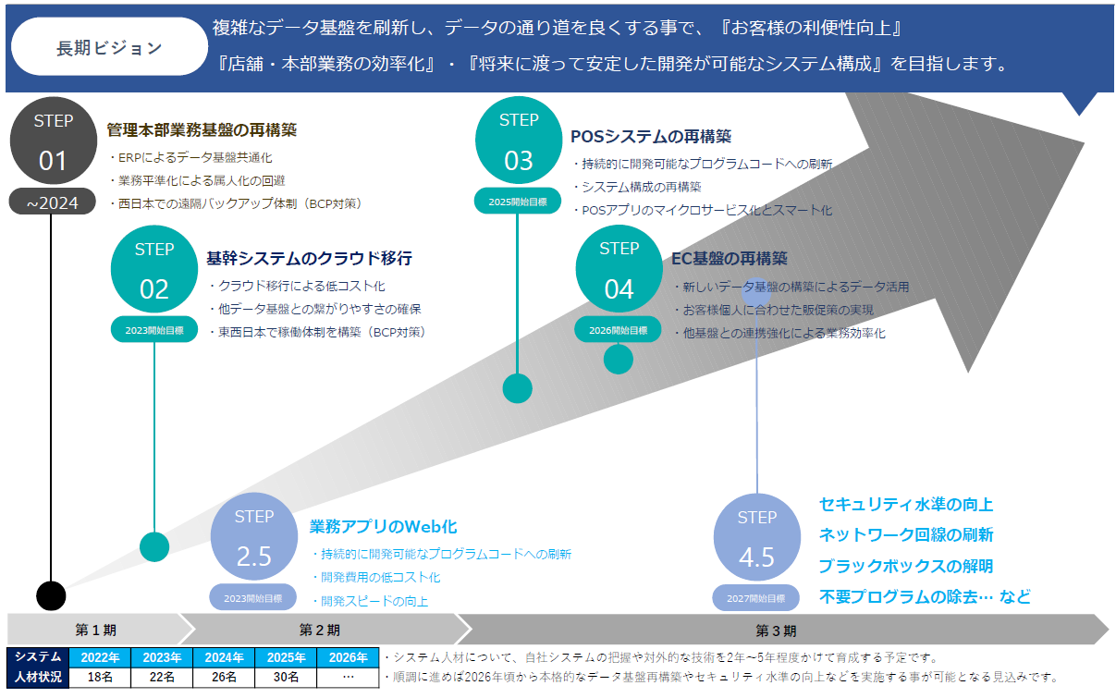
１．はじめに
ケーズホールディングスのPOSシステムは、現場スタッフが使いやすいように設計されていますが、システムの複雑化により新しいニーズに迅速に応えることが難しくなっています。
本プロジェクトでは、誰でも直感的に操作できるシステムを構築し、効率的で柔軟な店舗運営を可能にすることを目指します。
22.12.12ケーズホールディングス様資料より
本書では「タブレットPOSフェーズ１」プロジェクトをターゲットとして概要と方針を整理し、関係者間で共有することを目的としています。
本プロジェクトで決定した方針は本書に反映していきます。
Copyright © All rights reserved, SHARP MARKETING JAPAN CORPORATION

Slide 9
２．背景と目的：家電量販店の市況
現状
主な取り組み
市場縮小・ 成熟化
国内の家電小売市場規模は２０２０年をピークに頭打ち・微減傾向にあり、2024年の国内家電小売市場は前年から約1.1%の減少している。また、人口減少・世帯数減少、そして家電の買い替えサイクルの長期化も影響しており、
量で売上を伸ばすのは難しい状況。
家電以外の領域（住まいのリフォーム、スマートホーム、サービス契約、サブスク、リユース、IoT連携など）へ展開する動きが強まっている。
また、都市部店舗強化、地方への波及、ロードサイドと駅前型の使い分け、郊外店舗の集客力維持という観点から店舗フォーマットを見直す動きが強まっている。
価格競争・ 収益力低下
多くのチェーンが「薄利多売」モデルになっており、差別化が難しいため価格競争に陥っている。
量を取るモデルから、利益を取るモデルへ変革している。 単に安く売るだけでは差がつかないため、接客力、設置・アフターサービス、体験コーナー、デモ実演などを強化している。特に、高価格・高機能家電やIoT家電への対応、製品を「見る・触る・試せる」場を提供している。
EC化 ショールーミング化
家電購入において、価格比較サイトで最安値を確認し、配送・設置サービスまで含めてオンラインで完結させる消費者が一般化。これにより、実店舗で商品を確認してからオンラインで購入する「ショールーミング」が定着。家電量販店のビジネスモデルに大きな打撃を与えている。
実店舗＋オンラインを連携させた「店舗受け取り」「即日配送」「ネット在庫・店頭在庫の統合」などが進んでいる。また、実演販売・店頭ライブ配信といった仕組みで、実店舗を「体験・接点」強化の場に変える動きもある。
消費者ニーズの多様化
消費者ニーズの多様化により、家電も多機能化・高価格化・細分化している。それによりSKU数が増加し、在庫品の管理、売れ残りリスク、販管費の増加が課題になっている。
在庫回転率改善、データ分析による需要予測、適正在庫への仕組み構築など、店舗・物流の効率化に取り組んでいる。DXを活用し、バックヤード・サプライチェーン・在庫管理を改善することで、粗利改善・キャッシュフロー改善を目指している。
Copyright © All rights reserved, SHARP MARKETING JAPAN CORPORATION

Slide 10
３．現状と課題 ４．グランドデザインの目標
貴社方針（中計）
現状の課題
グランドデザイン
DXにより業務効率化と売り上げ拡大
オンラインショップ及びあんしんパスポート アプリの利便性向上と売上拡⼤を図る
店舗業務の効率化を図る
社内システム⼊替により基盤強化と本社 業務効率化を図る
POSと店内端末で異なるアプリを使用
POSと店内端末のアプリ統一
操作が複雑でレジ操作負担が大きい
システム改修時にそれぞれの画面と機能を製作する必要があり、開発費用と納期がかかる
レジ操作の簡素化による、業務負荷軽減と接客時間の拡大化
システム改修箇所減少により、開発費用削減と納期短縮
紙で商談メモ記入しPOSで売上
店内端末の商談メモ機能で売上
商談コーナーにて紙で商談情報を入力する必要があるため、従業員負荷が大きい
タブレットの商談メモ機能で売上情報を事前入力し、レジコーナーで呼び出すことで2重入力の改善
見積書もタブレットで作成し、印刷可能
手動で値引き操作実施
施策自動値引き
各施策値引き、キャンペーン値引き情報は画面下部に表示が出るものもあるが、基本的にはレジ操作が必要になり、すべて把握するのは困難。
値引き施策を自動で判断して、必要であれば対象のコミッションJANを提案。または、自動で値下げを反映させることにより、レジ負担軽減
家電に特化して安定した利益創出
効率の再点検と改装による既存店の収益性改善並びにスクラップ＆ビルドによる ドミナントの推進を図る
⼈的資本への投資により労働⽣産性の 向上を図る
販管費率の抑制を図る
返品処理が複雑
返品メニュー統合
返品メニューが分かれており、レジ担当者が使用メニューを判断して操作する必要あり負担が大きい。
返品メニューの統合により、レジ操作が簡素化
POSメニューの肥大化
各メニューの統廃合
機能数が330もあり、操作が複雑になっている
改修スピードも遅くなり、改修時に他への不具合を意識する必要があり、負担大
赤メニューの統廃合（検討中）により、メニューを 探しやすくなる
かんたんUIで、初心者に優しく直感的な操作、 各メニューもわかりやすい表現にする
Copyright © All rights reserved, SHARP MARKETING JAPAN CORPORATION

Slide 11
５．要件整理・対象範囲

Slide 12

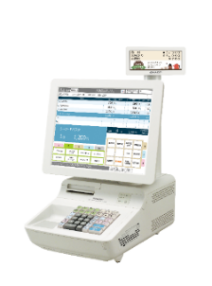


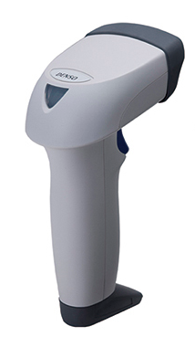
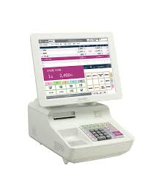
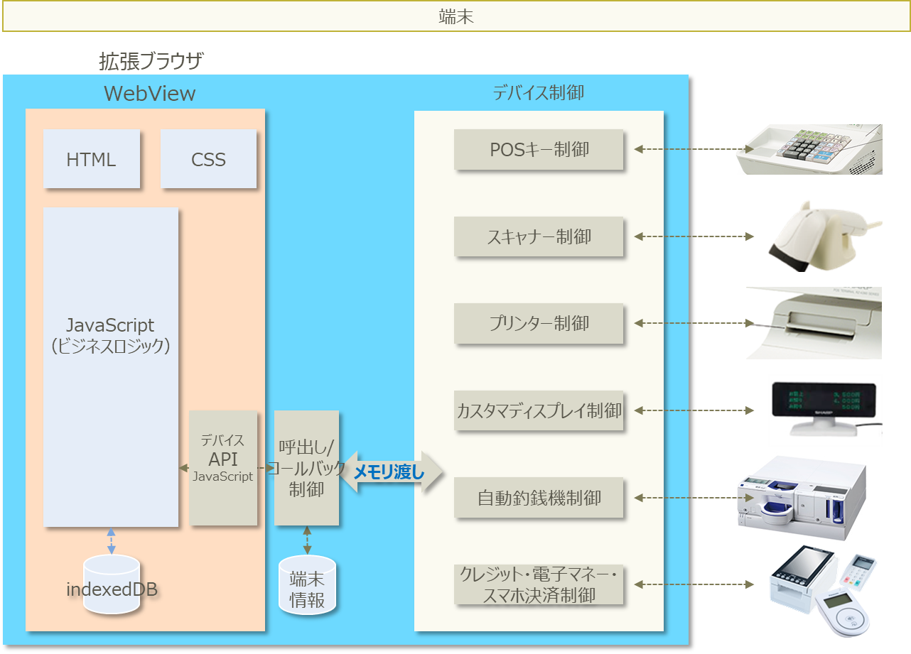



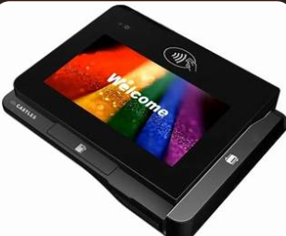


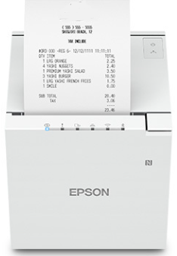
５－１．全体アーキテクチャ（本番環境）（１）
個別のアプリ改修を減らし、改修サイクル短縮のため、業務機能（ロジック）をクラウド上のAPIとして実装します。 ※オフライン機能を実現するため、端末アプリにも業務ロジックは残ります。
APIは将来的にタブレットPOS以外のシステムからも利用できるマイクロサービス化を目指します。
凡例
現行POSアプリ
店舗
タブレットPOSアプリ
タブレットPOSで登録したデータを現行POSで利用できます
POS周辺デバイス
現行サーバー群
スキャナ
据置POS
カスタマディスプレイ
新Windows POS
店舗SV
自動釣銭機
マスター
顧客管理
TCDC
トラン
iPad mini
決済端末
ドロア
据置POS
クラウド（OCI）
業務機能はクラウド上で実行します
新Windows POS
API
Gateway
Logging
Monitoring
レシートプリンタ
iPad mini
OCI
Functions
現行POSで登録したデータをタブレットPOSで利用できます
オフライン機能・デバイス制御はアプリで実行
DataBase
Copyright © All rights reserved, SHARP MARKETING JAPAN CORPORATION

Slide 13
５－１．全体アーキテクチャ（本番環境）（２）
■データ連携概要：実績データ作成(タブレットPOS⇒現行システム)
店舗SV(SJIS)
トラン取込
(定期実行)
トランジャーナル
現行POS
(RZ-A476)
①タブレットPOSでデータ登録APIを実行
②JSON形式で、受付台帳、JSONデータに登録し、
タブレットPOSにレシート/A4帳票印刷データを返す。
③登録されたJOSNデータを時系列順に各種実績テーブルに
登録する（受付台帳のステータスを登録済みとする）
④各種実績データから現行のトランを作成し、
各基幹DBに書込（データ種別で書込先を判断）
⑤現行の店舗SVのトラン取込で店舗SVにトラン
書込み（在庫が更新され、マスターSVに連携）
トリガー
(トラン分解)
各種実績
(現行レイアウト)
在庫送信
在庫
5
OCI
セントラルPOS DB Ver.26ai(AL32UTF8)
マスターSV(SJIS)
1
トランジャーナル
トランジャーナル
送信管理
在庫
マスター
DataSpider
タブレットPOS
(iPad mini)
データ登録
API
2
JSONデータ
(OUTBOX)
各種実績
(現行レイアウト)
マスター
受付台帳
(INBOX)
トランSV(SJIS)
配送業務端末AWS
据置POS
トランジャーナル
各種実績
(現行レイアウト)
データ参照
API
各種実績
(次世代)
配送業務端末
顧客管理SV(SJIS)
データの流れ
データ参照
トランジャーナル
持込修理
出張修理
あんしん延長保証
長期無料保証
配送残
複数処理を
パラレル実行
次世代⇒現行
キューテーブル
店内端末AWS
3
TC/DC-SV(SJIS)
トランジャーナル
DC在庫
配送工事枠
ロジ関連
振り分け
(Dispatcher)
OCI
Streaming
実績データ
作成API
店内端末
4
DataSpider
…SMJ担当 …SMJ、NSW様担当 …カストマ様担当
トラン連携
(文字コード変換)
DataSpiderを使用することで文字コードを変換
Copyright © All rights reserved, SHARP MARKETING JAPAN CORPORATION

Slide 14
５－１．全体アーキテクチャ（本番環境）（３）
■データ連携概要：実績データ作成(現行システム⇒タブレットPOS)
店舗SV(SJIS)
トラン取込
(定期実行)
トランジャーナル
1
現行POS
(RZ-A476)
①現行POSの入力情報を店舗SVへ送信（現状と同じ）
②店舗SVからトランSVへトランを送信（現状と同じ）
③トランSVから現行レイアウトの実績データを
次世代用DBに登録する。
④現行レイアウトの実績データを次世代用の
実績テーブルに登録する。
トリガー
(トラン分解)
各種実績
(現行レイアウト)
トラン送信
(定期実行)
在庫送信
在庫
2
OCI
セントラルPOS DB Ver.26ai(UTF-8)
マスターSV(SJIS)
1
トランジャーナル
トランジャーナル
送信管理
在庫
マスター
DataSpider
タブレットPOS
(iPad mini)
データ登録
API
JSONデータ
(OUTBOX)
マスター
受付台帳
(INBOX)
トランSV(SJIS)
配送業務端末AWS
据置POS
トランジャーナル
各種実績
(現行レイアウト)
データ参照
API
配送業務端末
顧客管理SV(SJIS)
データの流れ
データ参照
トランジャーナル
持込修理
出張修理
あんしん延長保証
長期無料保証
配送残
4
各種実績
(次世代)
次世代用
実績データ登録
各種実績
(現行レイアウト)
店内端末AWS
TC/DC-SV(SJIS)
トランジャーナル
DC在庫
配送工事枠
ロジ関連
振り分け
(Dispatcher)
OCI
Streaming
3
店内端末
DataSpider
…SMJ担当 …SMJ、NSW様担当 …カストマ様担当
トラン連携
(文字コード変換)
DataSpiderを使用することで文字コードを変換
Copyright © All rights reserved, SHARP MARKETING JAPAN CORPORATION

Slide 15
５－２．現行POSアプリとの関係
現行POSアプリの全機能（統廃合あり）を踏襲します。POP、修理PCからの機能統合／共存も検討します。
初心者が操作しやすいよう、メニューの統廃合・UIの見直しを行います。 ※別紙「機能一覧」にて現新対応を定義します。
機種ごとに開発せずに済むよう、据置POS、iPad mini、Windowsタブレットで同じアプリが動作するように開発します。
新旧アプリが並行稼働する期間の業務運用を想定した設計・運用計画を策定します。
2026年現在 | 2029年（展開開始） | ～（展開完了）
全店
A店（先行店）
B店
全店
現行POSアプリから
タブレットPOSアプリを
起動
タブレットPOSアプリのみ
Copyright © All rights reserved, SHARP MARKETING JAPAN CORPORATION

Slide 16
５－３．全体スケジュール（１）
Copyright © All rights reserved, SHARP MARKETING JAPAN CORPORATION

Slide 17
５－３．全体スケジュール（２）
開発は4チームに分割して推進します。（1チームはNSW様）
以下機能の先行開発によって、後続の大規模開発で発生する課題のリスク低減を図ります。 配送売上（持帰・現金）、本精算、配送状況照会、Ｗｅｂ通販指示未処理照会
現行POSシステムの改修は2026年11月に開発凍結し、2027年4月と2028年1月の2回、タブレットPOSシステムへの取り込みを実施します。
Copyright © All rights reserved, SHARP MARKETING JAPAN CORPORATION

Slide 18
５－３．全体スケジュール（３）
開発グループ別機能一覧
凡例 ■：SMJ ■：NSW
Copyright © All rights reserved, SHARP MARKETING JAPAN CORPORATION

Slide 19
５－３．全体スケジュール（４）
開発グループ別機能一覧
凡例 ■：SMJ ■：NSW
Copyright © All rights reserved, SHARP MARKETING JAPAN CORPORATION

Slide 20
５－４．接続デバイス
タブレットPOSアプリから使用するデバイスの接続方式（上段）、検証済みの機種（下段）は以下の通りです。 ※Windowsタブレットは機種により外部インターフェースが異なります。
デバイス | Windowsタブレット 未選定（※） | iPad mini 第5世代 | 据置POS RZ-476
ネットワーク | 有線lAN | Wifi | 有線LAN
スキャナ | USB 検証前 |  | USB AT30Q
カメラ |  | 内蔵 ー
カスタマディスプレイ | USB 検証前 |  | D-SUB 9ピン RZ04DP3
レシートプリンタ | USB 検証前 | Bluetooth TM-m30Ⅲ-H | 内蔵 ー
A4プリンタ | LAN 検証前 | LAN 検証前 | LAN 検証前
ドロア | USB 検証前 |  | 専用ケーブル UP-J36DWS
自動釣銭機 | RS-232C 検証前 |  | RS-232C RAD300/RT-300/WD-300
決済端末 | LAN 検証前 | LAN/Bluetooth 検証前 | LAN 検証前
ハンディターミナル | RS-232C 検証前 |  | RS-232C 検証前
Copyright © All rights reserved, SHARP MARKETING JAPAN CORPORATION

Slide 21
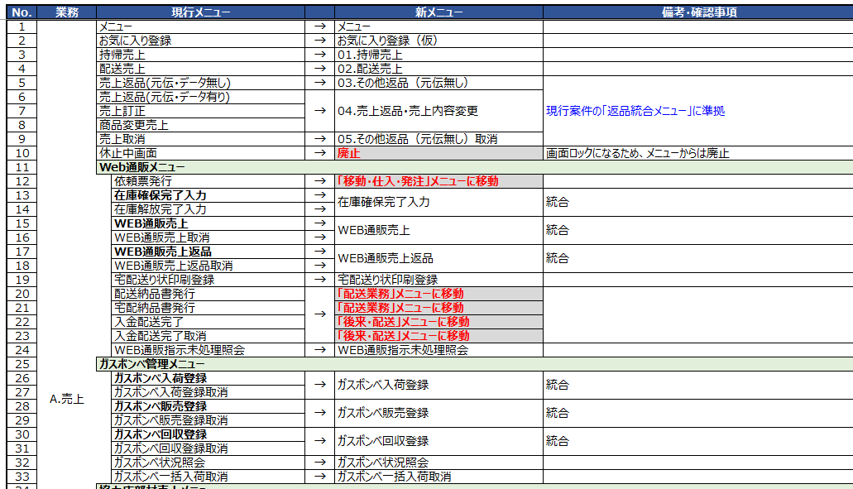
５－５．機能一覧
現行POSアプリのメニューを類似・赤黒メニュー・使用頻度などを考慮して統廃合し、タブレットPOSアプリメニューを設計します。
現行とタブレットPOSのメニュー関係は
別紙「タブレットPOS 機能一覧_Ver.1.16.xlsx」を参照ください。
【一部抜粋】
Copyright © All rights reserved, SHARP MARKETING JAPAN CORPORATION

Slide 22
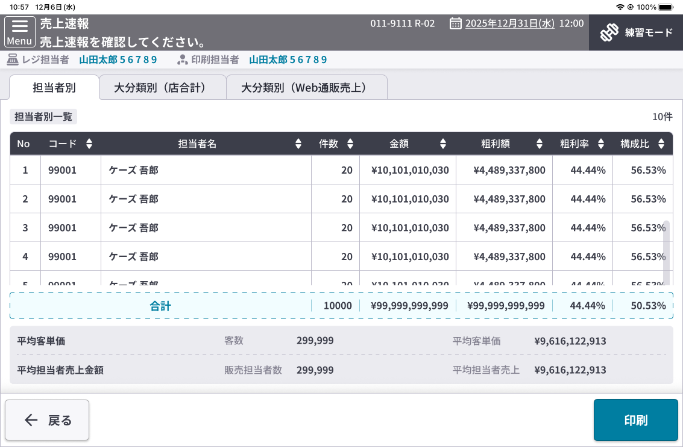
５－６．練習モード
トレーニングモード（従来の「テストモード」）を開発します。
・全機能で本番モードと同等の操作が行えることを目指します。
・接続先の環境が二重に必要となりますが、連取モード用の環境整備はケーズ様にて実施いただく
想定としております。（練習モード用のマスターサーバーや顧客管理サーバー等が必要となります）
・画面や帳票上で、練習モードであることが容易に識別できるようにします。
画面上では、ヘッダー部にとレーニンモードである旨を表示し、モード中は画面切替を不可とします。
【練習モード】
Copyright © All rights reserved, SHARP MARKETING JAPAN CORPORATION

Slide 23
５－７．オフライン機能（１）
【オフライン対応の目的】
・通信断発生時においても店舗での最低限の販売業務を継続するため、端末側に最小限のマスターを保持し、「持帰売上」のオフライン機能を実装します。販売成立に必須な最小簡易マスターのみ端末に保持します。
【オフライン対応範囲】
【最小マスター構成表 案】
項目 | オンライン | オフライン | 備考
商品検索 | 〇 | 〇 | オフライン時は簡易マスターを参照
商品名・金額表示 | 〇 | 〇 | ローカル保持データを表示
税率計算 | 〇 | △ | ローカル保持税率で計算 （差分は同期時補正）
カード決済 | 〇 | × | オフライン時は利用不可 （POSAカードも同様）
現金決済 | 〇 | 〇 | オフライン売上として一時保存
レシート発行 | 〇 | △ | オフライン時は専用の番号として出力
マスター更新 | 〇 | △ | 起動時および復帰時に差分同期
項目 | オンライン
商品マスター | 金額
JDNET商品マスター | 型番・サイズ・商品名
法人マスター | 伝票採番用コード
店舗マスター | 伝票採番用コード
担当者マスター | 販売者識別
保証マスター | 保証区分・保証レベル
税率マスター | 消費税率
印紙税マスター | 領収証印紙判定
Copyright © All rights reserved, SHARP MARKETING JAPAN CORPORATION

Slide 24

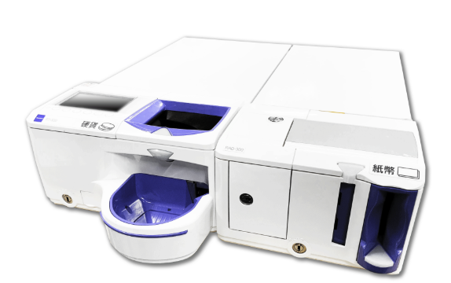
５－７．オフライン機能（２）
・通信断発生時においても店舗での最低限の販売業務を継続するため、端末側に最小限のマスターを保持し、オフライン販売継続機能を実装します。
【オフラインの販売フロー】
【オフライン対応に関する基本方針】
クラウド
店舗POS端末
項目 | 内容
目的 | 通信断発生時でも業務を停止させない
運用方針 | 通信状態を自動検知しモード切替を行う
ユーザー操作 | モード切替は自動、手動操作不要
データ方針 | オフライン時はローカルに一時保存
復帰処理 | 通信復帰時に自動同期を実行
マスターサーバー
オフライン販売機能
最小マスター保持
ローカルDBにより
オフライン時も販売可能
オブジェクトストレージ
起動時にオフライン用の最小マスターをダウンロード
（商品M,法人M,担当者M等）
・現金・商品券決済
・引換券発行
ローカルDB
【オフラインデータフロー処理】
強制遷移
①通常営業
②オフライン切替
③商品処理
④決済
・ログイン画面に切替ボタン
・警告メッセージ表示
・商品名・型番・金額表示 ・最低限のマスター保持
・現金／商品券／優待券
・ カード／コード決済不可
・オンラインで商品検索・決済
通信断検知
⑤レシート発行
⑥保証情報処理
⑧同期・復旧
・オフライン識別マーク表示
・オフラインレシート発行
・保証情報を端末毎に管理
・ 販売員がボタンで選択
・正式伝票番号付与
・差分更新・全件確認
通信復帰
Copyright © All rights reserved, SHARP MARKETING JAPAN CORPORATION

Slide 25
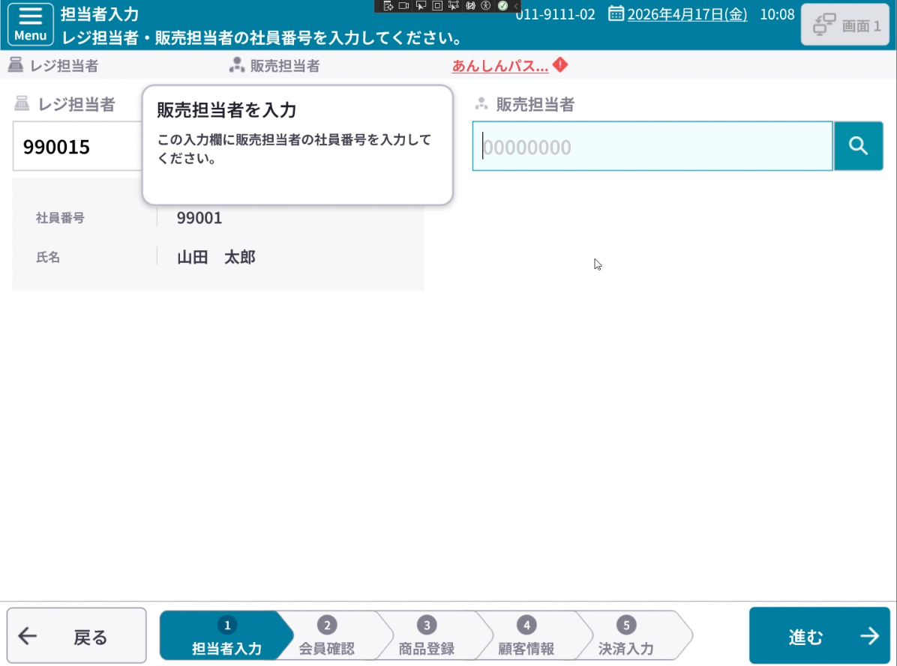
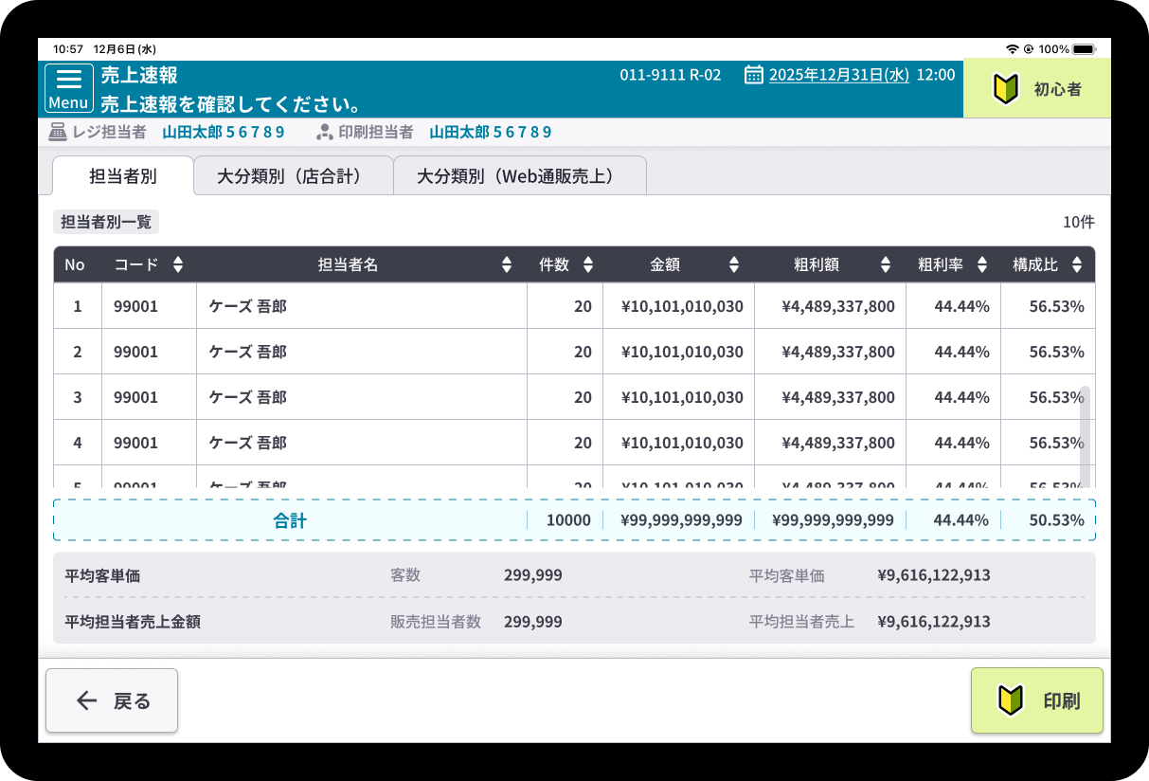
５－８．通常・初心者モード
【概要】
「初心者」モードを選択できるようにし、初心者が迷わず操作できるようにします。
「初心者」モードではコントロールにフォーカスインした際にガイドメッセージを表示します
対象メニュー：売上／売上返品
【仕様】
項目 | 通常モード | 初心者モード
ガイドメッセージ表示 | なし | あり（フォーカスイン時に表示）
画面切替（画面１／２／３） | 可能 | 不可
切替ボタンの表示 | 画面１／２／３ | 「初心者」モード表示
【初心者モード】
売上
Copyright © All rights reserved, SHARP MARKETING JAPAN CORPORATION

Slide 26
５－９．認証機能
ログイン時のパスワード入力を不要とし、 「担当者コード」の入力のみでシステムへのアクセスを許可します。
ログイン時に入力された担当者コードを「レジ担当者」としてシステムが自動的に登録します。 以降の売上処理などは、すべてこの担当者コードに紐づけて管理します。
現場の状況に合わせ、以下の2つの入力パターンをサポートします。 ①バーコードスキャン：担当者バーコードをスキャンして即時ログイン ②テンキー入力 ：画面上のソフトキーボード または 物理キーボードから直接入力
セキュリティに関する制御（端末の持ち出し制限 や一定時間での自動ログアウト など）は 今後具体化していく必要があります。
Copyright © All rights reserved, SHARP MARKETING JAPAN CORPORATION

Slide 27
５－１０．メニュー機能（１）
端末の設置場所やお店の役割に関わらず、メニュー構成は統一とします。
権限メニューについては、現行の「権限レベルの合算（複数人承認）」を継承し、 実行時に認証を求める形とします。 例） Aさん＝Lv10、Bさん＝Lv5、Cさん＝Lv3、Dさん＝Lv2 の場合で、 権限レベル10のメニューを開きたい場合… ①単独での認証：権限レベル10を持つAさんの場合、 Aさん一人の担当者コードを入力するだけでメニューを開くことができます。 ②権限レベル5のBさんの場合、単独では条件を満たせません。 そのため、Bさんに加えてCさん（Lv3）とDさん（Lv2）の担当者コードを入力し、 合計値を10にすることでメニューを開くことが可能になります。
Copyright © All rights reserved, SHARP MARKETING JAPAN CORPORATION

Slide 28
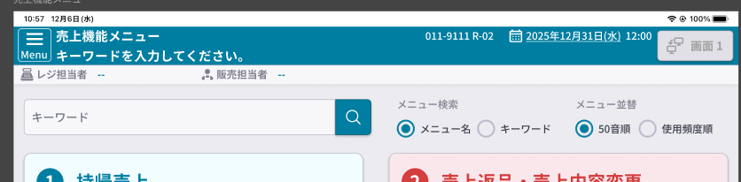
５－１０．メニュー機能（２）
目的のメニューに素早くアクセスできるように、メニュー検索を可能にします。 「メニュー名検索」「キーワード検索」に加え、 「伝票検索」を可能とします。
項目 | 方針
メニュー名検索 | メニューに表示されている名称から検索します
キーワード検索 | 機能名や、関連するキーワードで検索します。メニューに紐づくキーワードをあらかじめ登録しておく必要があります。
伝票検索 | 伝票のバーコードを読み取ることで、次に行う処理メニューを提案します 過去の売上・配送履歴や伝票処理を効率的に参照・操作できます
【メニュー画面例】
Copyright © All rights reserved, SHARP MARKETING JAPAN CORPORATION

Slide 29
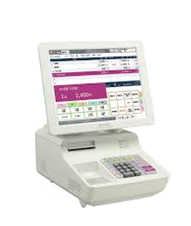


５－１１．環境一覧
トレーニングモードは本番タブレットPOSから接続先を切り替えます
本番
店舗
クラウド（OCI）
現行サーバー群
本番トレーニング
現行トレーニングサーバー群
現行試験サーバー群
ステージング
店舗
トレーニング
現行試験サーバー群
Ks検証
店舗
トレーニング
SMJ試験
店舗
現行試験サーバー群
トレーニング
SMJ開発
クラウド（OCI）※SMJ管理のサブテナント
開発者
疑似現行サーバー
トレーニング
Bastion Service
Copyright © All rights reserved, SHARP MARKETING JAPAN CORPORATION

Slide 30
６．システム開発のポイント

Slide 31
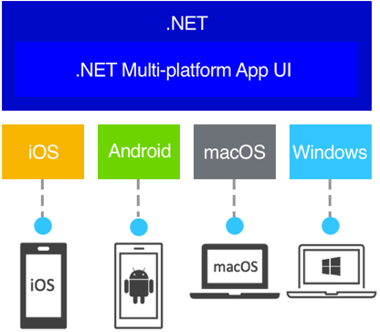
６－１．マルチプラットフォーム対応
MAUI（.NET Multi-platform App UI）の採用
異なる種類OS上で同一コードを実行可能なフレームワークとしてMAUIを採用します。これにより、据置POS用、Windowsタブレット用、iPad用など、複数のアプリケーションを開発する必要がなくなります。
Copyright © All rights reserved, SHARP MARKETING JAPAN CORPORATION

Slide 32
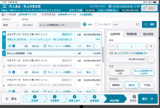
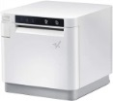
６－２. マルチデバイス対応（１）iPad／Windows（通常デバイス）
周辺機器の入れ替え時の改修が最低限となるよう、ストラテジーパターン（処理方法をクラスとして分離し、自由に差し替えるためのパターン）を採用します。
【機能構成図(案)】
サーバー
端末
周辺機器
■構成図 凡例
OCI
マルチプラットフォーム対応アプリ（MAUI）
デバイス制御基盤
データ制御基盤
(リアル/バックグラウンド)
UI
ストラテジーパターン
デバイス制御基盤
DB
スキャナー
(USB/Bluetooth)
Web
API
API
(リアルタイム)
デバイス制御ブリッジ
カメラ
（バーコード読取）
内蔵
API
(バックグラウンド)
プリンター
(レシート/A4)
カスタマ
ディスプレイ
ドロア
DB
自動釣銭機
ログ制御
オフライン用マスター
リカバリデータ
決済端末
・
・
・
ログ（一時保管）
Copyright © All rights reserved, SHARP MARKETING JAPAN CORPORATION

Slide 33
６－２. マルチデバイス対応（２）Windows（レガシーOCXデバイス）
現行POSと接続するWindowsレガシーOCX機材と接続するために「デバイスコネクタサービス」を開発し、並行稼働可能にします。新規デバイスはストラテジーパターンの直接接続方式で追加する方針とします。
【機能構成図(案)】
サーバー
端末
周辺機器
■構成図 凡例
OCI
マルチプラットフォーム対応アプリ（MAUI）
デバイス制御基盤
デバイス
コネクタ
データ制御基盤
(リアル/バックグラウンド)
UI
DB
デバイス制御基盤
Web
API
API
(リアルタイム)
デバイス制御ブリッジ
名前付きパイプ
カスタマ
ディスプレイ
ドロア
デバイスコネクタ
API
(バックグラウンド)
自動釣銭機
OCX
決済端末
DB
ログ制御
オフライン用マスター
リカバリデータ
ログ（一時保管）
Copyright © All rights reserved, SHARP MARKETING JAPAN CORPORATION

Slide 34
６－２. マルチデバイス対応（３）Windows（レガシーOCXデバイス）
現行POSのOCX使用デバイス対応
[前提]
現行POSで使用している以下のデバイスについては、レガシーOCX経由でのデバイス制御が必須である。
・カスタマディスプレイ：SHARP RZ-4DP1
・ドロア：SHARP UP-J36DW3
・自動釣銭機：GLORY RT-300／RAD-300
・決済端末：CAFISArch Saturn
これらのデバイスは各ベンダ提供のOCXコンポーネントに依存しており、タブレットPOSアプリからの直接制御が出来ない。
[課題]
上記のデバイスで使用しているレガシーOCX動作環境はタブレットPOSアプリ実行環境で動作保証対象外のため、後述する方針で対応する。
[対応方針]
以下の方式により、デバイス制御を実施する。
x84／.NET Framework 4.8／C#でデバイスコネクタサービスを構築する。
デバイスコネクタサービスは、タブレットPOSアプリとは別プロセスで実行する。
タブレットPOSアプリは、デバイスコネクタサービスの常駐状況を監視し、プロセス未実行の場合は、デバイスコネクタサービスを実行する。
タブレットPOSアプリは、名前付きパイプ（Named Pipe）によりデバイスコネクタサービスと通信する。
デバイスコネクタサービスは、各デバイスのOCXを介して、各デバイスの制御を行う。
[留意事項]
デバイスコネクタサービスは、現行POSで使用しているデバイスの継続利用を目的として構築している。このため、
デバイスコネクタサービスは、windows限定とする。iPadには対応しない。
デバイスコネクタサービスは、ストラテジーパターンが未適用である。
今後追加するデバイスにおいては、デバイスコネクタサービスの利用を前提としない（レガシーOCX経由を前提としない）デバイスを選定する方針とする。
デバイスコネクタサービスは、現行POSとの並行稼働期間が終了し、レガシーOCX依存デバイスが撤廃したタイミングで廃止とする。
項目 | レガシーOCX動作環境 | タブレットPOS実行環境
アーキテクチャ | x84（32bit） | x64（64bit）
ランタイム | .NET Framework 4.8 | .NET 10

Slide 35
６－３．マイクロサービスアーキテクチャ（１）
処理機能をタブレットPOSアプリ上には持たず、クラウド上のAPIにサービスとして実装します。
サービスの単位は「売上」などの業務を単位としたマイクロサービスを想定しており、「売上サービス」としてタブレットPOSから利用します。
将来的に他システムに公開する場合、更新系サービスは公開先を限定する想定です。
マイクロサービスAPI群
売上
POS
更新系
参照系
タブレットPOS
在庫照会
PCなど
Copyright © All rights reserved, SHARP MARKETING JAPAN CORPORATION

Slide 36
６－３．マイクロサービスアーキテクチャ（２） ＜Ks様確認中＞
更新系のサービスは複数のAPIを順に
呼び出すことで実現します。
サービス境界はユーザーによるPOS操作が発生する範囲を基本とします。
売上取消は排他サービスと売上取消サービスで成立します。
POS操作
（伝票入力）
排他サービス
排他制御API
売上伝票番号
売上情報＋排他成否
POS操作
（現計キー）
売上取消サービス
売上取消json登録API
売上取消成否確認API
売上伝票番号
jsonデータID＋登録成否
jsonデータID
売上取消・排他解除成否
Copyright © All rights reserved, SHARP MARKETING JAPAN CORPORATION

Slide 37
６－４．開発環境（採用データベース）
■APIデータ連携
【方針】
・タブレットPOSの入力情報登録と実績データ作成を非同期とします。
⇒データ登録APIはJSON形式の入力情報をテーブルに登録し、タブレットPOSにレシート/A4帳票印刷データを返します。
テーブルに登録されたJSONデータを元にタブレットPOSで参照する実績データを作成します。
※JSONの項目は実績データの項目と同じとします。
・OCIに構築する次世代POS用DBは「セントラルPOS DB」とします（略称：CPOS）。
＜セントラルPOS DB環境＞
・タブレットPOS用DB⇔現行システムデータのデータ連携をDataSpiderを使用します。
・タブレットPOS用実績データ作成はSMJ、トランジャーナルデータ（現行システムトラン）作成はカストマ様担当とします。
データ登録APIはSMJ、NSW様で担当機能分を作成します。
DB種類 | DBバージョン | 文字コード
AutonomousDB | 26ai | AL32UTF8
Copyright © All rights reserved, SHARP MARKETING JAPAN CORPORATION

Slide 38
６－４．開発環境（使用言語等）
レイヤー | 使用する言語・環境・ツール | バージョン | 備考
端末 | .NET MAUI（C#） | .NET 10 | EOL目安：2028年11月
 | Sentry SDK（ログ収集ライブラリ） | 6.5.x | サーバーはオンプレでKs様が構築予定
 | Visual Studio 2026(Windows) | -
 | Jetbrains Rider(Mac) バージョン固定版 | - | .NET MAUIのiPad向けビルドには、Xcode(Mac OS)が必要となる。Visual Studioは、MacOS非対応であるため、互換性のあるJetbrains Riderを使用してビルドする。
端末（現行デバイス制御基盤） | C# | .Net Framework 4.8 | デバイス接続サーバー（レガシーOCXを使用して現行機材を制御する基盤部品）の開発に使用。
OCI | Functions（node.js） | 24.x | EOL目安：2028年4月
 | VS Code | - | VS CodeのLinuxコンテナ上で開発する。
Copyright © All rights reserved, SHARP MARKETING JAPAN CORPORATION

Slide 39
６－５．UI / UX 設計方針
UI／UX設計方針を全画面で一貫して実現するために以下の対応を行います。
UI要素を共通部品として定義
類似画面のパターン化
ばらつきを防ぐためにUIガイドラインを整備
要件 | 方針
直感的で分かりやすい操作 | 操作フローをシンプルかつ一貫性を持たせ、初めてでも迷わず操作できる画面設計にする
視認性の高いUI | ボタン・文字サイズを大きく、余白とコントラストを確保して誤操作を防ぐようにする
簡潔な選択肢 | 操作は2択を基本とし、画面の選択肢を最小限に絞る
親切な文言とフィードバック | 専門用語を避け、操作結果は明確なメッセージを表示する
ユニバーサルデザイン対応 | 色やアイコン・テキストを組み合わせ、多様な利用者でも操作情報が理解できるようにする
日本語対応 | 対応言語は日本語のみにする
手書き・音声入力 | まずは手書き・音声入力の必要有無を確定し、必要な場合は最適な方法を検証する
二重入力の抑制 | 極力同じ情報の二重入力は行わない
同一機能の重複実装廃止 | 同一機能は複数個所での重複実装は行わない
入力内容変更時の再入力無し | 入力途中で入力済情報を修正する際に、不要な再入力しない仕組みにする
Copyright © All rights reserved, SHARP MARKETING JAPAN CORPORATION

Slide 40
６－6．共通部品の開発方針（コントロール）
共通コントロール（ラベル、テキストボックス、ドロップダウン等）は、以下を境界として設計・開発を行います。
・全業務または複数の業務で共通で使用されるコントロール
⇒基盤・共通部品（端末）チームが提供
・特定の業務内（ガスボンベ、修理、リサイクル等）のみの共通コントロール
⇒各業務のグループ内で設計・開発（共通コントロールを継承したクラスを作成する）
Copyright © All rights reserved, SHARP MARKETING JAPAN CORPORATION

Slide 41
６－6．共通部品の開発方針（API）＜暫定＞
共通APIは、以下を境界として設計・開発を行います。
・全業務または複数の業務で共通で使用されるAPI
⇒基盤・共通部品（端末）チームが提供
・特定の業務内（ガスボンベ、修理、リサイクル等）のみの共通API（変更頻度の低いもの）
⇒基盤・共通部品（端末）チームが提供
・特定の業務内で基盤・共通部品（端末）チームが提供した共通APIをカスタマイズするAPI
⇒各業務のグループ内で設計・開発
Copyright © All rights reserved, SHARP MARKETING JAPAN CORPORATION

Slide 42
６－6．共通部品の開発方針（部品の保守）＜暫定＞
共通コントロール・APIの保守方針は、以下とします。
・オーナーを定める
・変更は申請性とし、影響範囲を確認した上でオーナー承認の上で進める
・互換性のないような変更は新規に追加する
・業務間で共通に昇格させたいAPIはオーナーが判断の上で共通部品に加える
Copyright © All rights reserved, SHARP MARKETING JAPAN CORPORATION

Slide 43
６－7．非機能要件
以下の非機能要件について定義します。
要件 | 内容
同時アクセス数 | 同時アクセス可能なユーザー数または端末数を定義
処理時間 | 想定されるトランザクション量に対する処理時間を定義
応答時間 | 特定機能ごとの最大応答時間を定義
トランザクション処理量 | 処理可能なトランザクション量を定義
正確性 | アウトプットに求められる精度を定義
信頼性 | システム停止の許容限界（障害発生回数/期間）を定義
可用性 | 期間内の使用可能時間（時間/日）、稼働率を定義
機密性 | 利用者や端末の制限、通信経路や保存データの扱いを定義
回復性 | 障害発生時の復旧時間や復旧時点、バックアップの頻度・方式を定義
保守性 | 不具合の解析～修正～配信までの方式を定義
拡張性 | アプリ、データ、周辺機器、リソース、ネットワークを 柔軟に拡張できる仕組みを定義
移植性 | 特定のOSやデバイス、環境に依存しない方式を定義
Copyright © All rights reserved, SHARP MARKETING JAPAN CORPORATION

Slide 44
６－8．運用監視（１）
１．目的・方針
システム全体の稼働状況を把握と障害発生時の早期検知／迅速な復旧を目的として設計します。
既存の監視システムの仕組みを活用しつつ、 OCI監視などの新規領域については、今後の運用設計段階で詳細を検討します。
監視対象や指標は段階的に拡張可能とします。
Copyright © All rights reserved, SHARP MARKETING JAPAN CORPORATION

Slide 45
６－8．運用監視（２）
２．監視対象
監視対象は以下を想定しています。
区分 | 項目 | 目的・用途
インフラ | 死活監視 | 稼働状況の把握 および 性能劣化や停止などを早期検知し、 異常検知時の迅速な対応と、リソース最適化の判断に活用
 | OCI上のAPIメトリクス
 | CPU使用率
 | メモリ使用率
 | レスポンスタイム
 | 稼働台数
 | データ容量
アプリケーション | アプリケーションエラー | 処理異常や連携エラーなどを検知し、 エラー発生時の通知と対応 および 改善分析に活用
 | バッチ処理
 | 外部API連携の処理状況
 | サービス死活監視
データベース | テーブルデータの整合性チェック | データの整合性や異常データの有無、採番エラーなどを検知し、 異常検知時の修正対応と、改善分析に活用
 | 件数
 | 異常データの発生有無
 | シーケンス監視
ネットワーク | 通信状態 | 遅延の検知 および 接続障害を把握し、 原因特定および改善分析に活用
 | API疎通
 | 遅延の有無
Copyright © All rights reserved, SHARP MARKETING JAPAN CORPORATION

Slide 46
６－8．運用監視（３）
３．監視の基本フロー
①監視 → 異常検知
各種項目を監視し、各定義内容に沿って検知（定義内容は別途検討します。）
②自動通知
異常検知時、関係者にメール等で自動通知
③開発ベンダーの対応と報告
状況確認 および 対応を実施し、必要に応じて報告
Copyright © All rights reserved, SHARP MARKETING JAPAN CORPORATION

Slide 47
６－9．設計書ラインナップ
基本設計書の構成
◎：要件定義書で定義する内容
全体で作成するドキュメント
全体基本設計書 | ◎システム化の目的、◎アーキテクチャー、◎システム全体構成図、◎業務一覧、◎業務フロー（開店から精算の大まかな流れだけ）、データライフサイクル、◎外部インターフェース概要、対応要件、◎メニュー一覧（メニューごとの機能概要）、 ◎データ想定件数一覧、◎非機能要件一覧、◎性能要件、◎セキュリティ方式、 ◎導入スケジュール、◎役割分担表
メッセージ一覧 | ガイドメッセージ、エラーメッセージ、ラベルテキスト等
共通で作成するドキュメント
画面設計書_画面ID999999 | 画面設計書、画面項目定義（API側の項目まで定義） 共通画面の画面IDはCxxxxxxとなるため、ファイル名に「共通」は含みません。
API一覧 API定義書 | API定義書（一覧＋項目）
DBテーブル一覧 テーブル定義書 | DB定義書（テーブル／View名＋項目）
Copyright © All rights reserved, SHARP MARKETING JAPAN CORPORATION

Slide 48
６－9．設計書ラインナップ
基本設計書の構成
◎：要件定義書で定義する内容
業務（メニュー）単位で作成するドキュメント
基本設計書_M999_売上 | ◎業務の目的・概要（現行からの差分・統合方針）、◎業務フロー（この業務のフロー）、画面遷移図（◎スケルトン／実物イメージ）、◎対象機能・プログラム、◎画面一覧、◎帳票一覧 ◎API一覧、API項目定義（元データからの組み立て方まで定義）、 画面-API紐づけ一覧、テーブル一覧、トラン一覧、データフロー、納品成果物一覧
画面設計書_ID999999_M999売上 | 画面設計書、画面項目定義（API側の項目まで定義）、イベント定義、バリデーション定義
帳票設計書_ID999999_M999売上 | 帳票設計書（デザイン）、帳票項目定義（API側の項目まで定義）
Copyright © All rights reserved, SHARP MARKETING JAPAN CORPORATION

Slide 49
７．プロジェクト推進

Slide 50
７ー１．DevOpsモデルの導入による自動化推進
【目的】
・開発から運用、保守までの一連の作業を自動化・標準化し、継続的なサービス改善を可能にする基盤を目指します。
・以下の現状課題を改善するため、開発から運用までを一体的に継続改善できる『DevOpsモデル』の導入を検討します。
現状の課題 | 従来の対応 | DevOpsモデルでの対応
リリース作業による不具合の発生 | 手動でのリリース作業 | CI/CDで自動化された安定したリリースにより、不具合発生の減少
不具合発生時の原因特定に時間がかかる | 担当者がソースや仕様書を読み込んで調査 | ログ解析の自動化やコードチェックの実施
テストの工数が多い | テスト工程を手作業で実施 修正後の再テストに多くの工数が必要 | 自動テストによる労力の削減 エラー箇所をチェック
Copyright © All rights reserved, SHARP MARKETING JAPAN CORPORATION

Slide 51
７－２．移行・導入計画
１．方針
本計画は、現行POSシステムから新システムへの円滑かつ確実な移行を目的とします。
移行／導入は、業務への影響を最小限に抑えつつ、安定稼働を最優先として段階的に実施します。
２．段階的移行・展開方式
1〜2店舗から段階的に導入することを検討します。
店舗内の機器は各機器単位で順次展開できるかについても現在調査中です。
３．データ連携・引き継ぎ設計
新旧システム間でのデータ連携を可能とし、途中で処理を移行しても業務が継続できる構造を検討します。
データ統合設計は、各ベンダー様と協議しながら進めます。
Copyright © All rights reserved, SHARP MARKETING JAPAN CORPORATION

Slide 52
７－３．教育計画
SMJ側で操作マニュアルを作成し、ケーズ様の方で教育を実施していただく想定です。
Copyright © All rights reserved, SHARP MARKETING JAPAN CORPORATION

Slide 53
７－４．推進体制（7月組みなおし、9月までの体制）
チーム | リーダー | メンバー
全体PM | 菅原 | 菅原
開発責任者 | 鎌田 | 小林
PMO | 小林 | 下永、津田、梅本、尹PTW
開発チーム１A（先行Web未処理・精算） | 亀谷 | 田中JN、山田JN、[JNET]
開発チーム１B（先行売上）サーバー | 牧田NIC | 羽尾NIC、[CSE]
開発チーム１B（先行売上）端末 | 牧田NIC | 金沢SYS、[システナ]
開発チーム１C（先行配送状況照会） | 大田優SYS | 選定中
開発チーム２（システナ） | 高畠SYS | 大田愛SYS、[システナ]
開発チーム３（CSE？） | 選定中 | 選定中
基盤・共通部品（端末） | 南（7月～） | 熊倉JN、佐藤JN、齋藤JN
基盤・共通部品（サーバー） | 三上CSE | 首藤CSE、[CSE]
画面デザイン | 河野 | 山崎、伊藤、大坪、VTI
技術セクション責任者 | 小松 | 業務設計：小松、API：重松、OCIアーキ：選定中、DB：選定中
運用管理・資源管理・CI/CD | 張 | [張Inc]
現行QA・レビュー | 小松 | 山崎、南、牧田N（兼）
品質管理 |  | 梅本、今岡、大町
Copyright © All rights reserved, SHARP MARKETING JAPAN CORPORATION

Slide 54
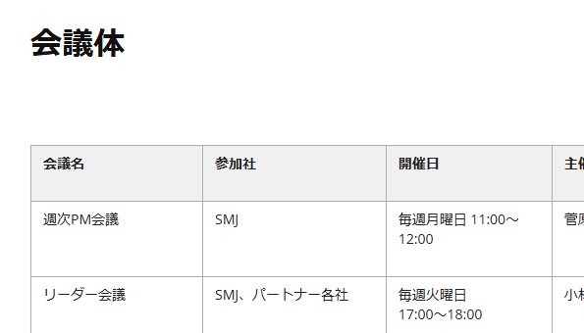
７－５．会議体
[KSNEWSYS] 会議体 | ドキュメント | Backlog
Copyright © All rights reserved, SHARP MARKETING JAPAN CORPORATION

Slide 55
９．決定事項一覧

Slide 56
９ー１.決定事項一覧
https://54.64.199.139/svn/KsTabletPOS/4200_グランドデザイン
Copyright © All rights reserved, SHARP MARKETING JAPAN CORPORATION

